Slide 1
学期末発表 折り返し型乗算回路の設計
2023/07/20
波動信号処理回路研究室
B4 小島 光

Slide 2
目次
目的
折り返し型乗算回路について
比較対象となる従来型の設計
折り返し型の設計
従来型と折り返し型の比較
まとめ
秋学期の研究計画

Slide 3
目的
現状の乗算回路では出力範囲が狭く、七入力時では信号が圧迫される。
現在検討している折り返し型を解析し、どの程度のメッリト、デメリットがあるのかを調べ従来型と比較検討する。

Slide 4
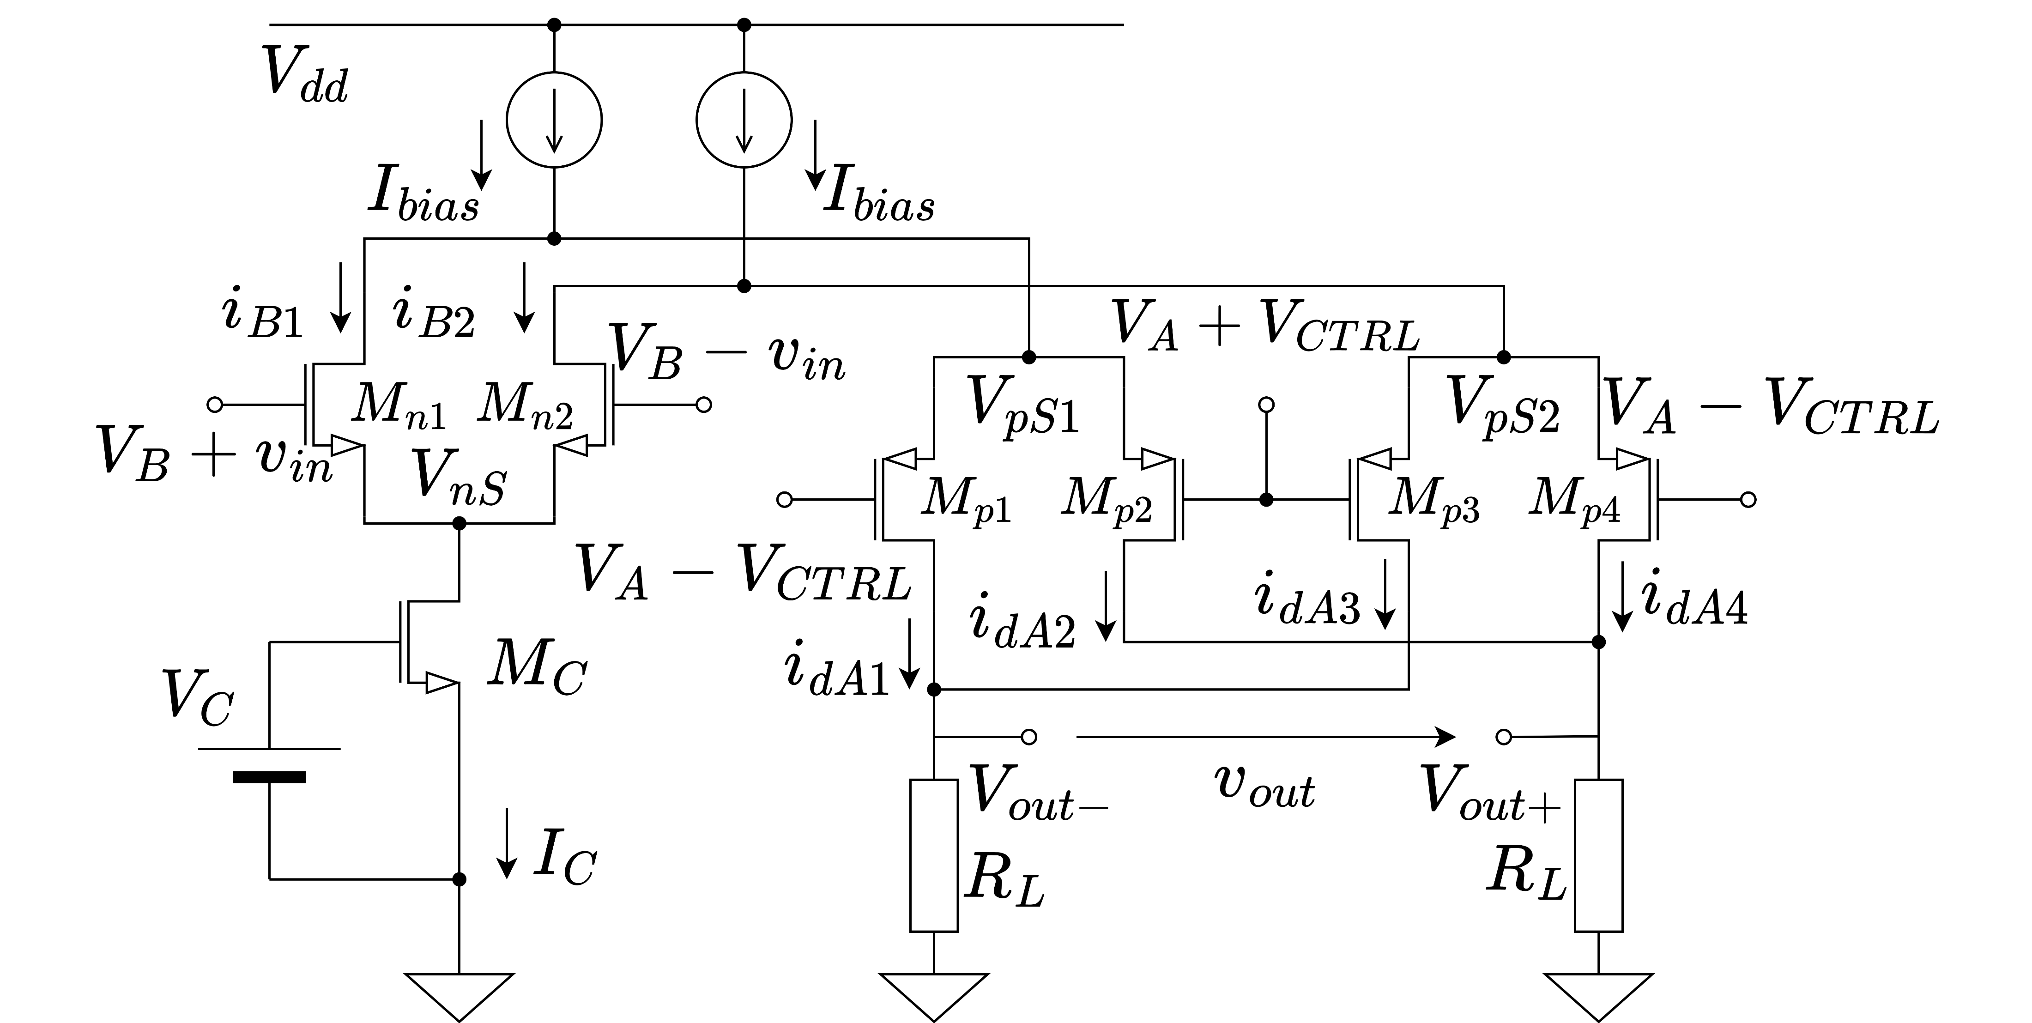
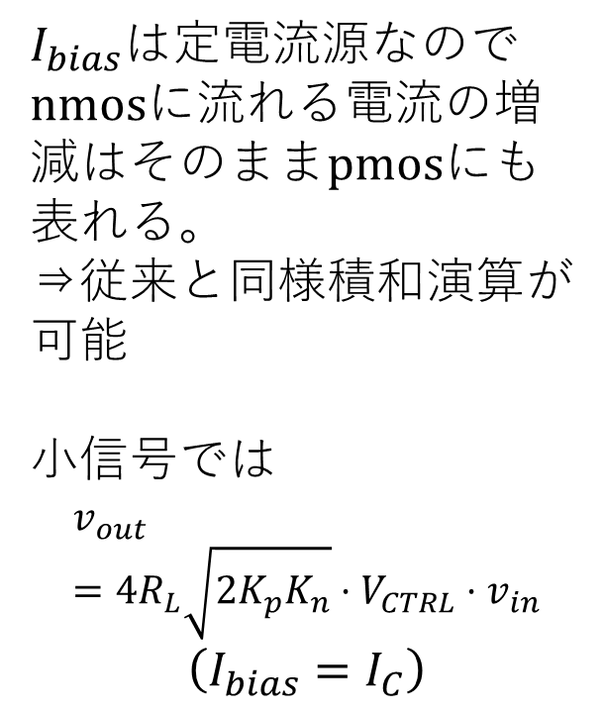
折り返し型乗算回路について
$I_{bias}$は定電流源なので$nmosに流れる$電流の増減はそのまま$pmosにも$表れる。
⇒従来と同様積和演算が可能
小信号では
$$v_{out}=4R_{L}\sqrt{2K_{p}K_{n}}⋅V_{CTRL}⋅v_{in}$$
$$\left(I_{bias}=I_{C}\right)$$

Slide 5
折り返し型乗算回路について
折り返し型の特徴
電源電圧を2段のトランジスタで使用
⇒出力範囲の拡大
S/N比の向上
消費電力の増大
周波数特性の劣化

Slide 6
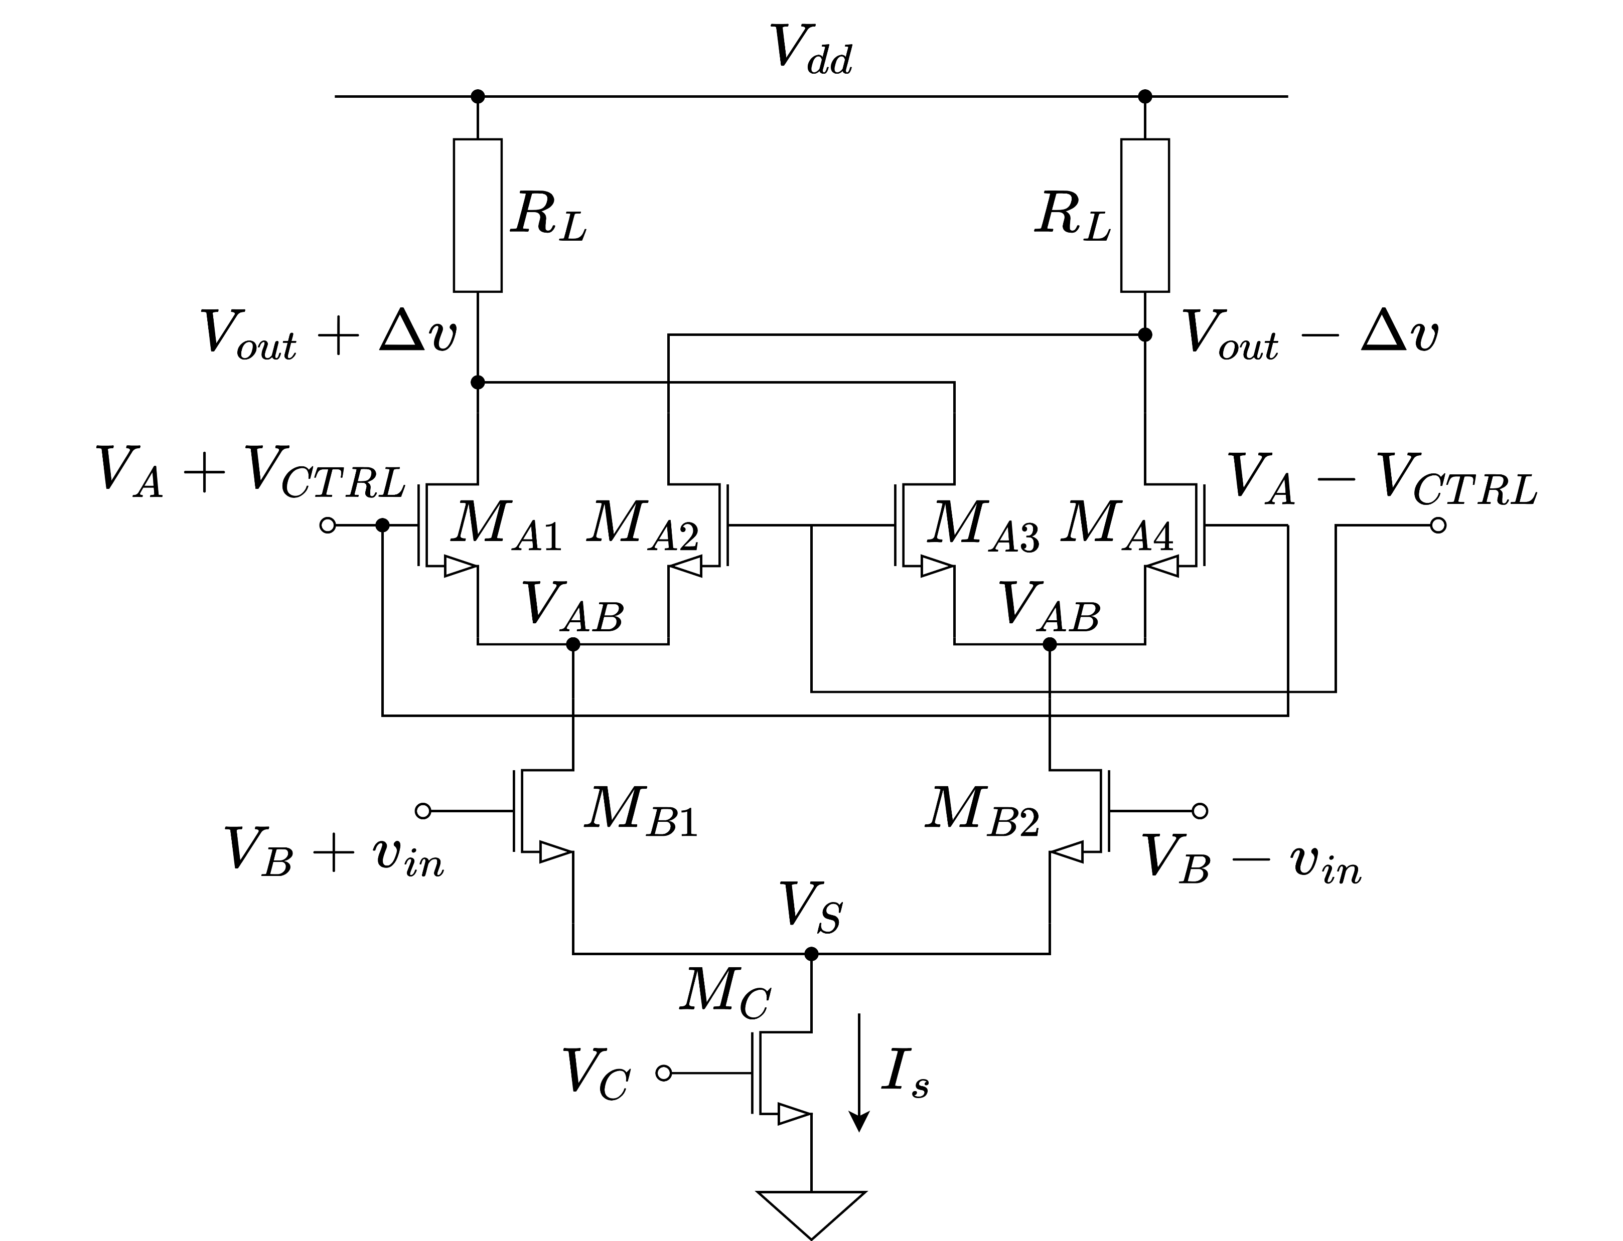
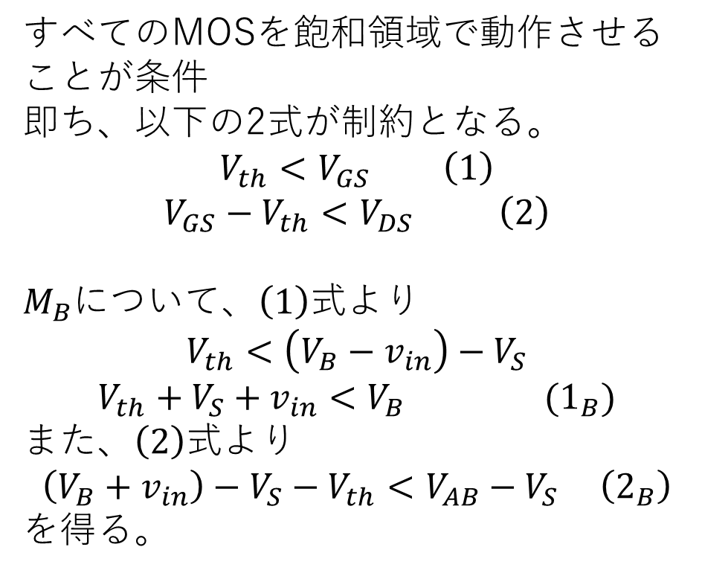
比較対象となる従来型の設計
すべてのMOSを飽和領域で動作させることが条件
即ち、以下の2式が制約となる。
$V_{th}<V_{GS}$ $\left(1\right)$
$V_{GS}−V_{th}<V_{DS}$ $\left(2\right)$
$M_{B}$について、$\left(1\right)$式より
$$V_{th}<\left.\left(V_{B}−v_{in}\right.\right)−V_{S}$$
$V_{th}+V_{S}+v_{in}<V_{B}$ $(1_{B})$
また、$\left(2\right)$式より
$\left(V_{B}+v_{in}\right)−V_{S}−V_{th}<V_{AB}−V_{S}$ $\left(2_{B}\right)$
を得る。

Slide 7
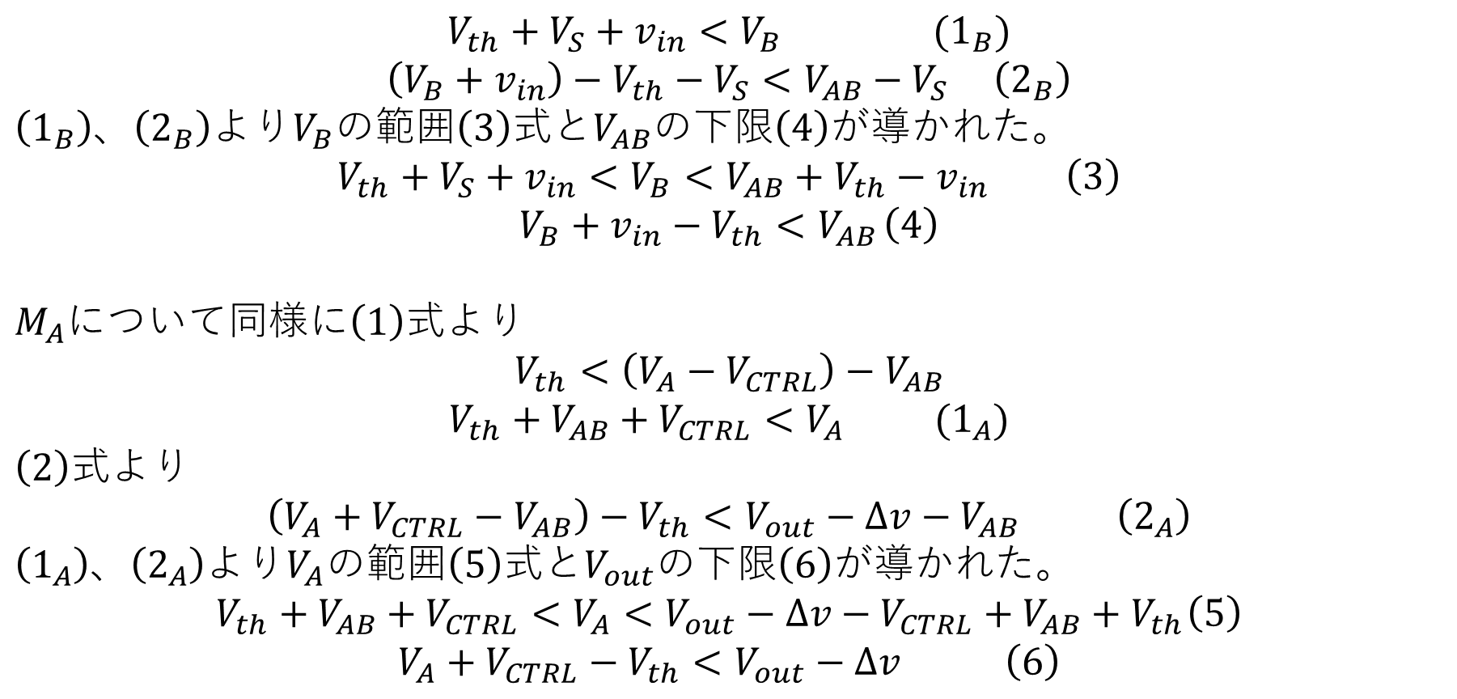
比較対象となる従来型の設計
$V_{th}+V_{S}+v_{in}<V_{B}$ $(1_{B})$
$\left(V_{B}+v_{in}\right)−V_{th}−V_{S}<V_{AB}−V_{S}$ $\left(2_{B}\right)$
$\left(1_{B}\right)$、$\left(2_{B}\right)$より$V_{B}$の範囲$\left(3\right)$式と$V_{AB}$の下限$\left(4\right)$が導かれた。
$V_{th}+V_{S}+v_{in}<V_{B}<V_{AB}+V_{th}−v_{in}$ $\left(3\right)$
$V_{B}+v_{in}−V_{th}<V_{AB}$ $\left(4\right)$
$M_{A}$について同様に$\left(1\right)$式より
$$V_{th}<\left(V_{A}−V_{CTRL}\right)−V_{AB}$$
$V_{th}+V_{AB}+V_{CTRL}<V_{A}$ $(1_{A})$
$\left(2\right)$式より
$\left(V_{A}+V_{CTRL}−V_{AB}\right)−V_{th}<V_{out}−Δv−V_{AB}$ $\left(2_{A}\right)$
$\left(1_{A}\right)$、$\left(2_{A}\right)$より$V_{A}$の範囲$\left(5\right)$式と$V_{out}$の下限$\left(6\right)$が導かれた。
$V_{th}+V_{AB}+V_{CTRL}<V_{A}<V_{out}−Δv−V_{CTRL}+V_{AB}+V_{th}$ $\left(5\right)$
$V_{A}+V_{CTRL}−V_{th}<V_{out}−Δv$ $\left(6\right)$

Slide 8

比較対象となる従来型の設計
設計要件
$v_{in}=±200 mV$
$V_{CTRL}=±200 mV$
$V_{th}+V_{S}+v_{in}<V_{B}<V_{AB}+V_{th}−v_{in}$ $\left(3\right)$
$V_{B}+v_{in}−V_{th}<V_{AB}$ $\left(4\right)$
$$V_{th}+V_{AB}+V_{CTRL}<V_{A}$$
$<V_{out}−Δv+V_{AB}−V_{CTRL}+V_{th}$ $\left(5\right)$
$V_{A}+V_{CTRL}−V_{th}<V_{out}$ $−Δv$ $\left(6\right)$
$Δv=±300 mVと$すると
$$V_{out}=V_{dd}−Δv=1.5 V$$
と決められた。

Slide 9
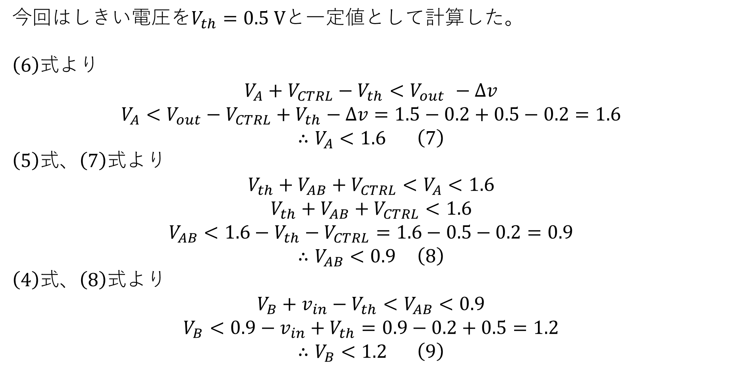
比較対象となる従来型の設計
今回はしきい電圧を$V_{th}=0.5 V$と一定値として計算した。
$\left(6\right)$式より
$$V_{A}+V_{CTRL}−V_{th}<V_{out} −Δv$$
$$V_{A}<V_{out}−V_{CTRL}+V_{th}−Δv=1.5−0.2+0.5−0.2=1.6$$
$∴V_{A}<1.6$ $\left(7\right)$
$\left(5\right)$式、$\left(7\right)$式より
$$V_{th}+V_{AB}+V_{CTRL}<V_{A}<1.6$$
$$V_{th}+V_{AB}+V_{CTRL}<1.6$$
$$V_{AB}<1.6−V_{th}−V_{CTRL}=1.6−0.5−0.2=0.9$$
$∴V_{AB}<0.9$ $\left(8\right)$
$\left(4\right)$式、$\left(8\right)$式より
$$V_{B}+v_{in}−V_{th}<V_{AB}<0.9$$
$$V_{B}<0.9−v_{in}+V_{th}=0.9−0.2+0.5=1.2$$
$∴V_{B}<1.2$ $\left(9\right)$

Slide 10
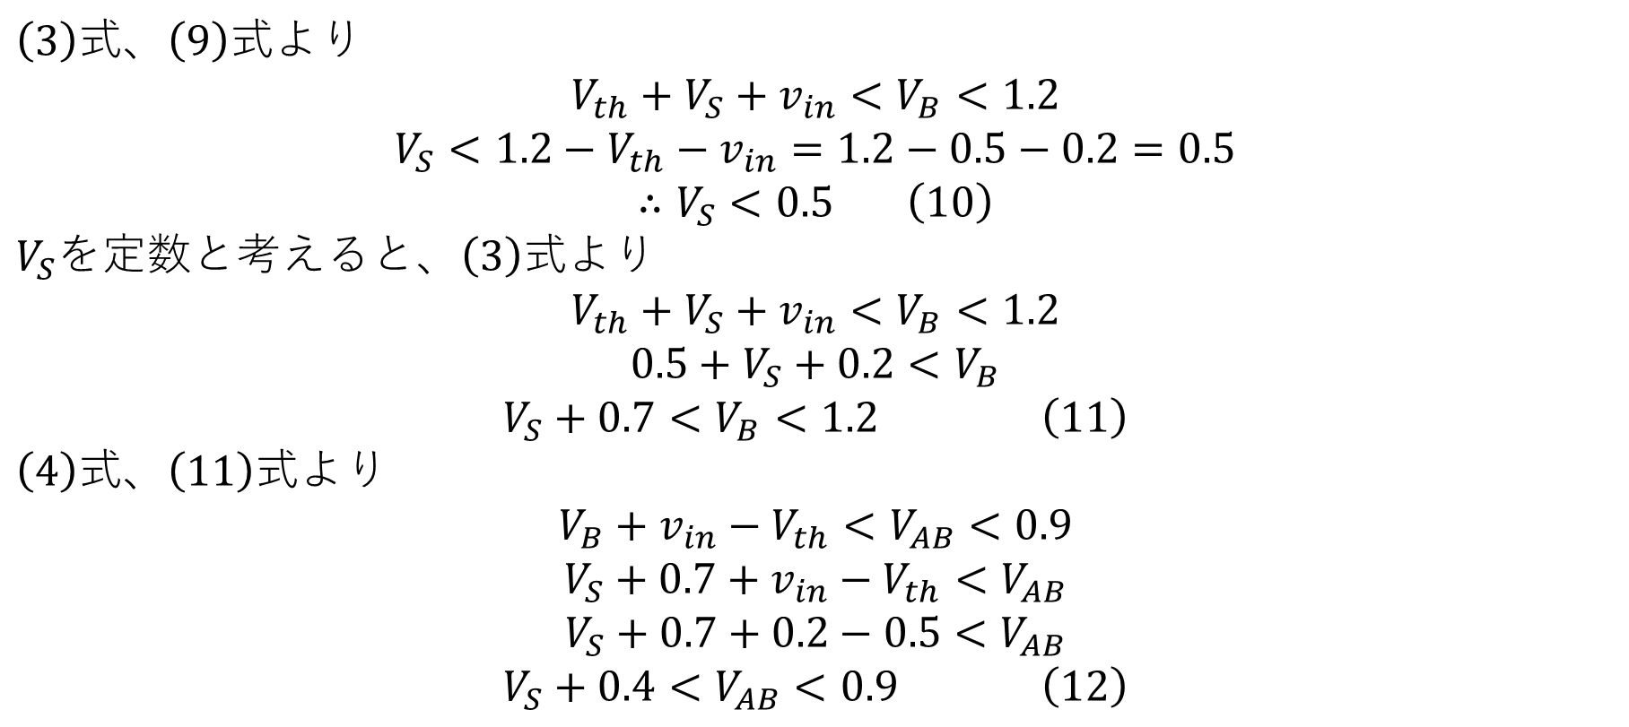
比較対象となる従来型の設計
$\left(3\right)$式、$\left(9\right)$式より
$$V_{th}+V_{S}+v_{in}<V_{B}<1.2$$
$$V_{S}<1.2−V_{th}−v_{in}=1.2−0.5−0.2=0.5$$
$∴V_{S}<0.5$ $\left(10\right)$
$V_{S}$を定数と考えると、$\left(3\right)$式より
$$V_{th}+V_{S}+v_{in}<V_{B}<1.2$$
$$0.5+V_{S}+0.2<V_{B}$$
$V_{S}+0.7<V_{B}$ $<1.2$ $\left(11\right)$
$\left(4\right)$式、$\left(11\right)$式より
$$V_{B}+v_{in}−V_{th}<V_{AB}<0.9$$
$$V_{S}+0.7+v_{in}−V_{th}<V_{AB}$$
$$V_{S}+0.7+0.2−0.5<V_{AB}$$
$V_{S}+0.4<V_{AB}<0.9$ $\left(12\right)$

Slide 11

比較対象となる従来型の設計
$\left(5\right)$式、$\left(12\right)$式より
$$V_{th}+V_{AB}+V_{CTRL}<V_{A}<1.6$$
$$V_{th}+V_{S}+0.4+V_{CTRL}<V_{A}$$
$$0.5+V_{S}+0.4+0.2<V_{A}$$
$V_{S}+1.1<V_{A}<1.6$ $\left(13\right)$
以上をまとめると
$V_{S}<0.5$ $\left(10\right)$
$V_{S}+0.7<V_{B}$ $<1.2$ $\left(11\right)$
$V_{S}+0.4<V_{AB}<0.9$ $\left(12\right)$
$V_{S}+1.1<V_{A}<1.6$ $\left(13\right)$

Slide 12
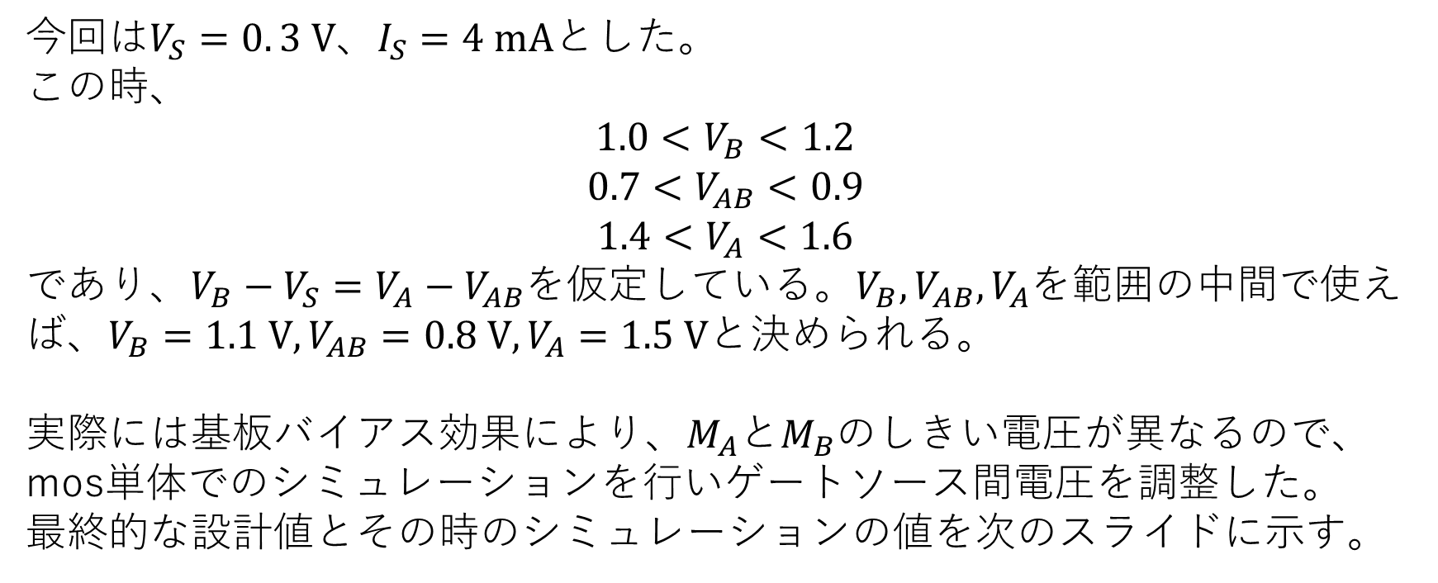
比較対象となる従来型の設計
今回は$V_{S}=0. 3 V$、$I_{S}=4 mA$とした。
この時、
$1.0<V_{B}$ $<1.2$
$$0.7<V_{AB}<0.9$$
$$1.4<V_{A}<1.6$$
であり、$V_{B}−V_{S}=V_{A}−V_{AB}$を仮定している。$V_{B},V_{AB},V_{A}$を範囲の中間で使えば、$V_{B}=1.1 V,V_{AB}=0.8 V,V_{A}=1.5 V$と決められる。
実際には基板バイアス効果により、$M_{A}$と$M_{B}$のしきい電圧が異なるので、mos単体でのシミュレーションを行いゲートソース間電圧を調整した。
最終的な設計値とその時のシミュレーションの値を次のスライドに示す。

Slide 13
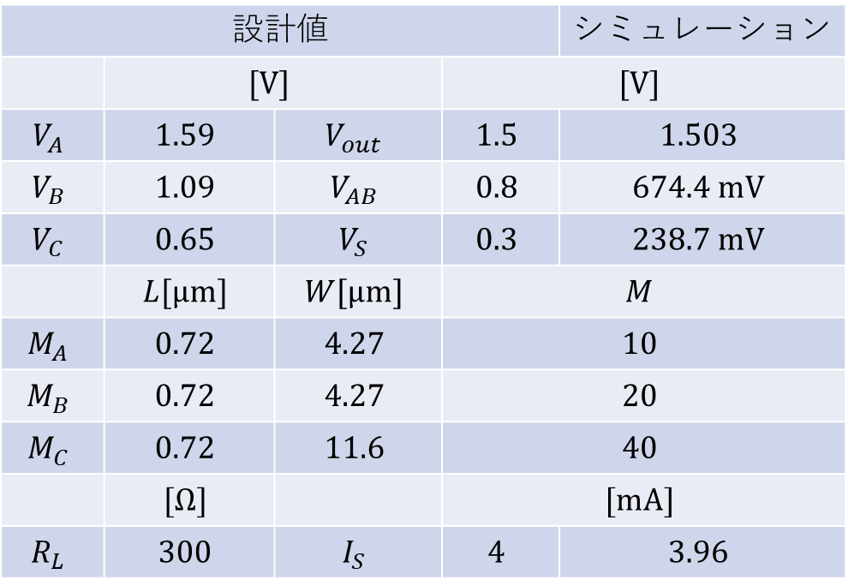

比較対象となる従来型の設計
設計値 |  |  |  | シミュレーション
 | $$[V]$$ |  | $$[V]$$
$$V_{A}$$ | $$1.59$$ | $$V_{out}$$ | $$1.5$$ | $$1.503$$
$$V_{B}$$ | $$1.09$$ | $$V_{AB}$$ | $$0.8$$ | $$674.4 mV$$
$$V_{C}$$ | $$0.65$$ | $$V_{S}$$ | $$0.3$$ | $$238.7 mV$$
 | $$L[μm]$$ | $$W[μm]$$ | $$M$$
$$M_{A}$$ | $$0.72$$ | $$4.27$$ | $$10$$
$$M_{B}$$ | $$0.72$$ | $$4.27$$ | $$20$$
$$M_{C}$$ | $$0.72$$ | $$11.6$$ | $$40$$
 | $$[Ω]$$ |  | $$[mA]$$
$$R_{L}$$ | $$300$$ | $$I_{S}$$ | $$4$$ | $$3.96$$
$$rohm 0.18 μm process$$

Slide 14
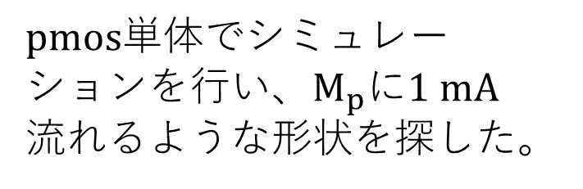
折り返し型の設計
赤枠内と負荷抵抗はとりあえず従来型と同様の設計値
まずは各トランジスタに流れる電流をそろえる。
$pmos$単体でシミュレーションを行い、$M_{p}$に$1 mA$流れるような形状を探した。

Slide 15
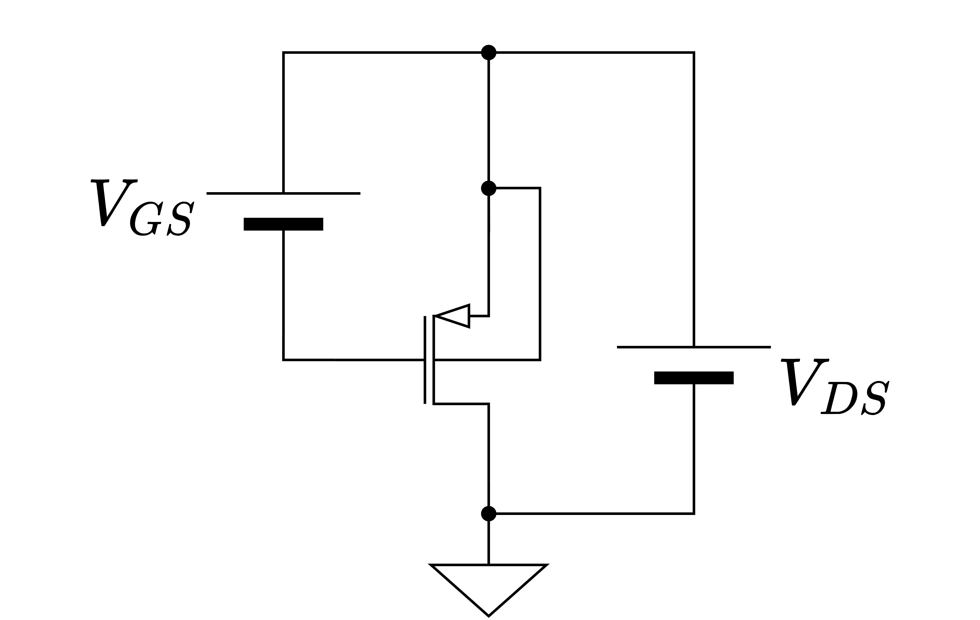
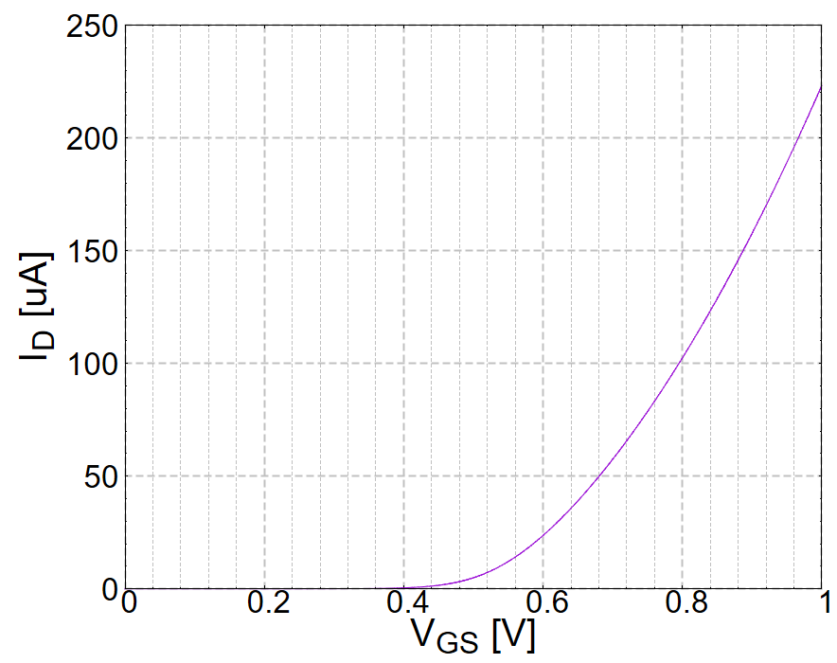
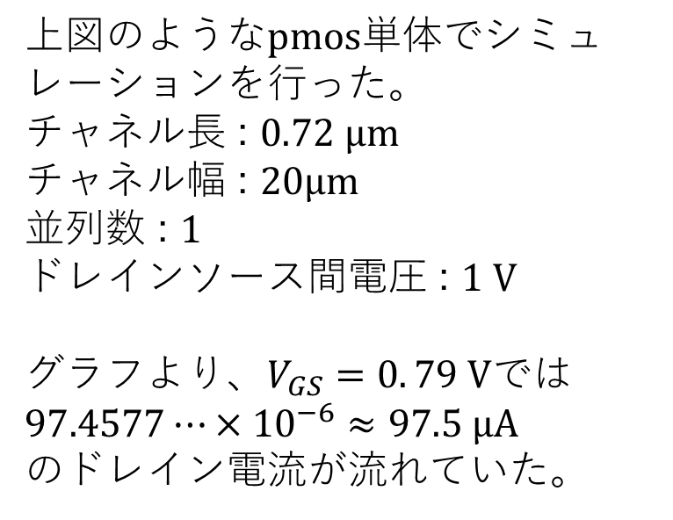
折り返し型の設計
上図のような$pmos$単体でシミュレーションを行った。
チャネル長 : $0.72 μm$
チャネル幅 : $20μm$
並列数 : $1$
ドレインソース間電圧 : $1 V$
グラフより、$V_{GS}=0. 79 V$では$97.4577⋯×{10}^{−6}≈97.5 μA$
のドレイン電流が流れていた。

Slide 16
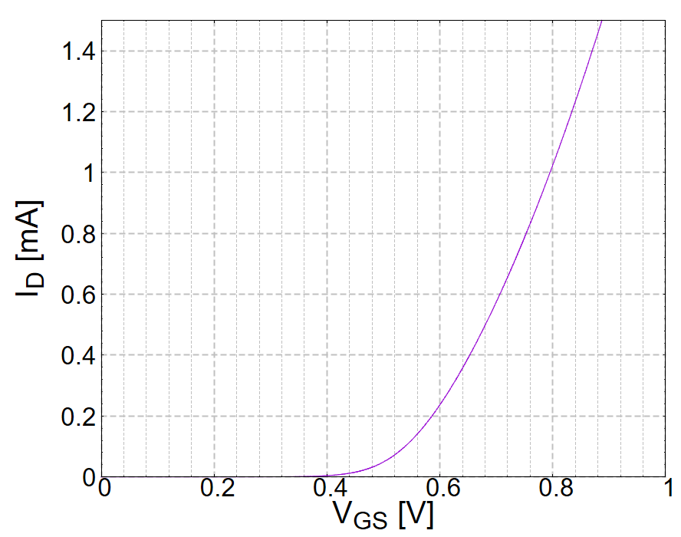
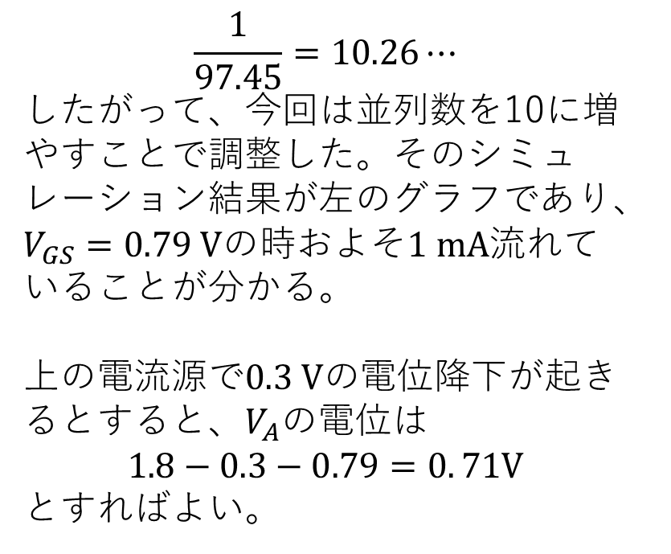
折り返し型の設計
$$\frac{1}{97.45}=10.26⋯$$
したがって、今回は並列数を10に増やすことで調整した。そのシミュレーション結果が左のグラフであり、$V_{GS}=0.79 V$の時およそ$1 mA$流れていることが分かる。
上の電流源で$0.3 Vの$電位降下が起きるとすると、$V_{A}$の電位は
$$1.8−0.3−0.79=0. 71V$$
とすればよい。

Slide 17
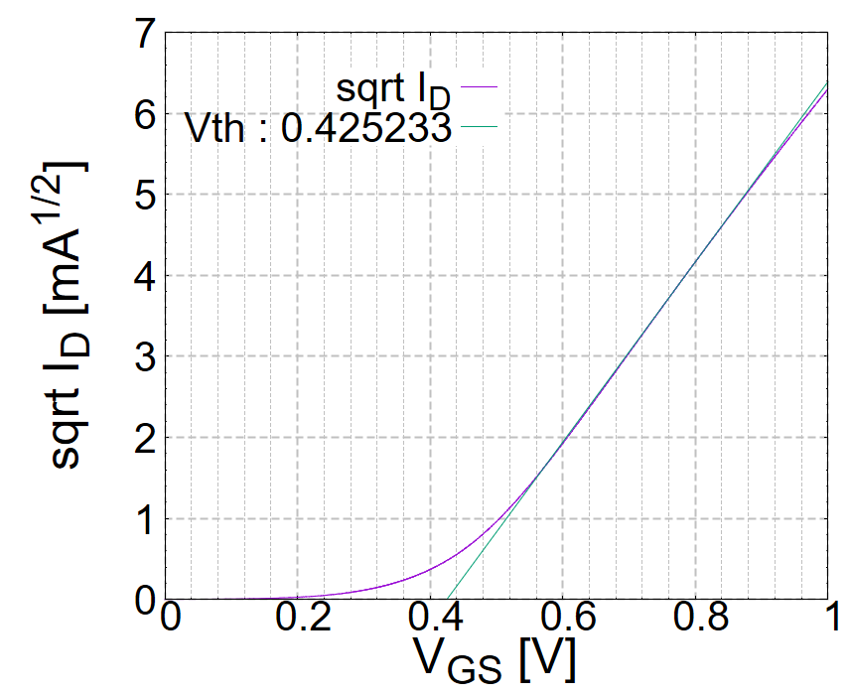
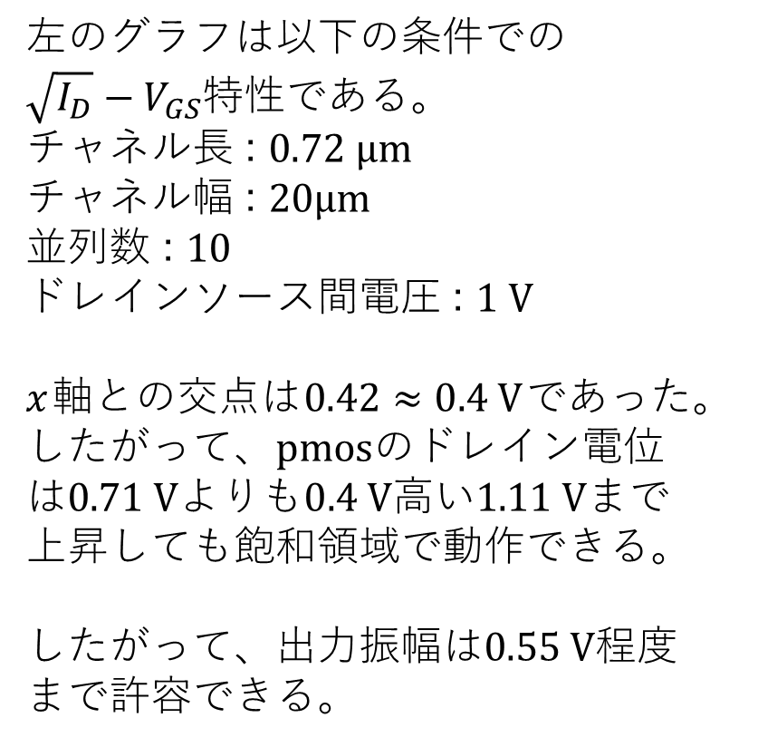
折り返し型の設計
左のグラフは以下の条件での
$\sqrt{I_{D}}−V_{GS}$特性である。
チャネル長 : $0.72 μm$
チャネル幅 : $20μm$
並列数 : $10$
ドレインソース間電圧 : $1 V$
$x$軸との交点は$0.42≈0.4 V$であった。
したがって、$pmos$のドレイン電位は$0.71 V$よりも$0.4 V$高い$1.11 V$まで上昇しても飽和領域で動作できる。
したがって、出力振幅は$0.55 V$程度まで許容できる。

Slide 18
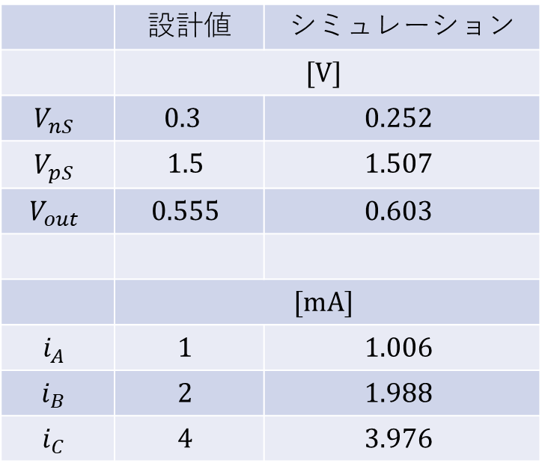
折り返し型の設計
 | 設計値 | シミュレーション
 | $$[V]$$
$$V_{nS}$$ | $$0.3$$ | $$0.252$$
$$V_{pS}$$ | $$1.5$$ | $$1.507$$
$$V_{out}$$ | $$0.555$$ | $$0.603$$
 | $$[mA]$$
$$i_{A}$$ | $$1$$ | $$1.006$$
$$i_{B}$$ | $$2$$ | $$1.988$$
$$i_{C}$$ | $$4$$ | $$3.976$$
ほとんど設計通りのシミュレーション結果が得られた。

Slide 19
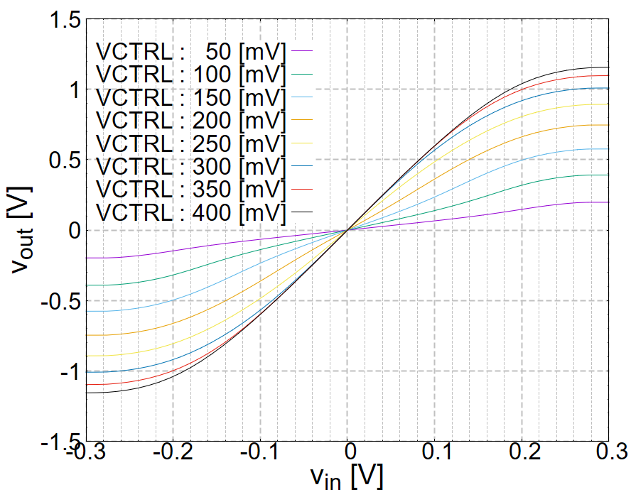
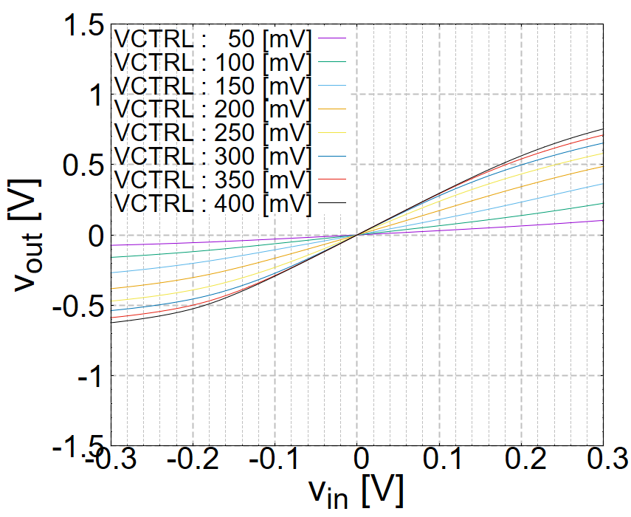
従来型と折り返し型の比較
従来型と比較して出力範囲が大きくなっていることが分かる。
折り返し型
従来型
Notes:
ほんとに従来型が同条件でのシミュレーションか確認する

Slide 20
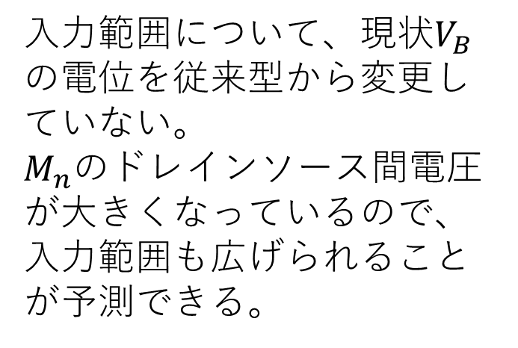
従来型と折り返し型の比較
入力範囲について、現状$V_{B}$の電位を従来型から変更していない。
$M_{n}$のドレインソース間電圧が大きくなっているので、入力範囲も広げられることが予測できる。

Slide 21
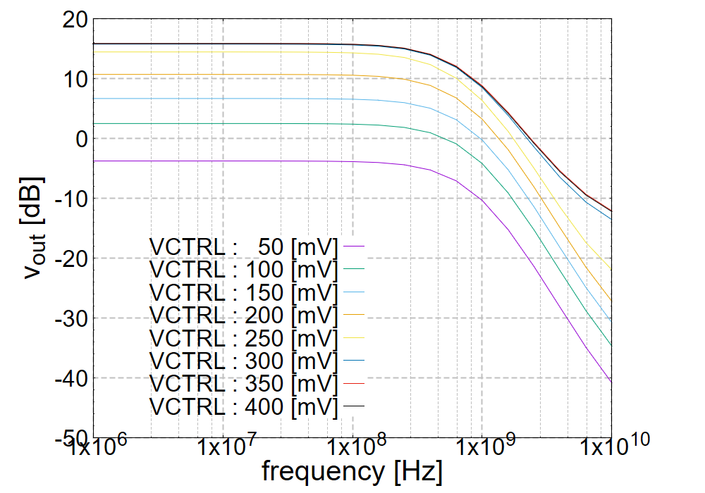
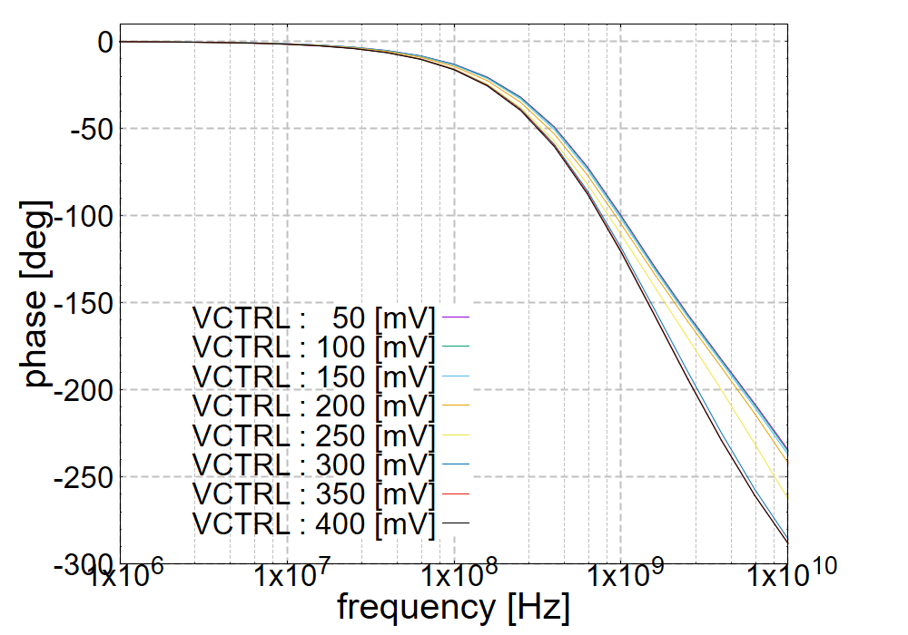
従来型と折り返し型の比較
折り返し型の周波数特性

Slide 22
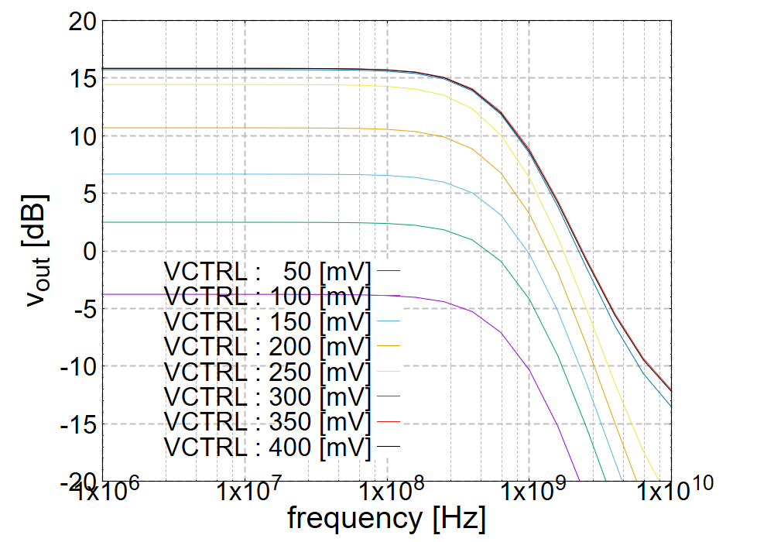
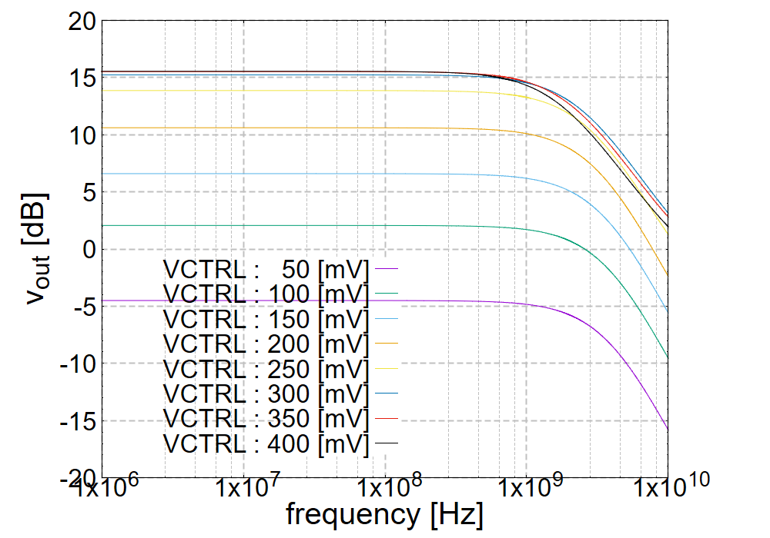
従来型と折り返し型の比較
左が折り返し型、右が従来型の周波数特性
折り返し型のほうが1桁程度立下りが早い

Slide 23
まとめ
予測通り入力範囲が増大することを確認できた
利得は従来型と同様の設計値で周波数特性が落ちた

Slide 24
秋学期の研究計画
周波数特性劣化の具体的原因を探す
周波数特性を回路的に修正する
10月TOに向け折り返し型の設計・レイアウトを行う
多入力にした際の設計、シミュレーションを行う

